Slide 1



Slide 2
GIT + GITHUB
principiante a intermedio
@luisejrobles

Slide 3
Luis E.
Jiménez
Robles
Ing. en Computación @UABC Tijuana
GitHub Campus Expert @TIJ / CDMX
Project Manager @GPOMCT
→
luisejimenezrobles@gmail.com
❼ ① ❶ ②
/luisejrobles

Slide 4
Agenda

¿Qué es Git?
¿Qué es GitHub?
Git setup
GitHub tour
GitHub classroom setup
@luisejrobles
Notes:
Explicar como es que se van a ver las diapositivas
Explicar dinámica: Pregutas ganan stickers

Slide 5
Setting up
descargar archivos de:

bit.ly/gitbestpractices
@luisejrobles

Slide 6
Preppin’
archivos descargados:

git-bestpractices

acerca de.txt

tecnologias.txt
@luisejrobles

Slide 7

FLUJOS DE TRABAJO
workflows
@luisejrobles

Slide 8

RAMA POR CARACTERÍSTICA
@luisejrobles

Slide 9

Rama por característica
características:
Permite la implementación de PR’s (pull requests)
Ramas con nombres descriptivos
Modelo orientado a ramas
@luisejrobles
Notes:
Makes it easy for multiple developers to work on a particular feature without disturbing the main codebase.

Slide 10

Rama por característica
ejemplo:
master
navbar
botón logo
listo
botones
listos
@luisejrobles

Slide 11

Rama por característica
ejercicio:
◉
abrir “git-bestpractices” en editor y bash
◉
versionar carpeta “git-bestpractices”
@luisejrobles
Notes:
Makes it easy for multiple developers to work on a particular feature without disturbing the main codebase.

Slide 12
git init
@luisejrobles

Slide 13

Rama por característica
ejercicio:
◉
abrir “git-bestpractices” en editor y bash
◉
versionar carpeta “git-bestpractices”
◉
crear rama “[iniciales]/miabout”
NOTA: sustituir [ ] por lo indicado
@luisejrobles
Notes:
Makes it easy for multiple developers to work on a particular feature without disturbing the main codebase.

Slide 14
git checkout –b [iniciales]/miabout
NOTA: sustituir [ ] por lo indicado
@luisejrobles

Slide 15

Rama por característica
ejercicio:
◉
abrir “git-bestpractices” en editor y bash.
◉
iniciar git en “git-bestpractices”.
◉
crear rama “[iniciales]/miabout”.
◉
abrir “acerca de.txt”.
◉
cambiar datos por propios.
◉
hacer commit de los cambios hechos.
◉
hacer merge de miabout -> master.
@luisejrobles

Slide 16

Rama por característica
actividades
◉
agregar un archivo a master por feature branch denominado comidas_favoritas.txt
◉
agregar un archivo a master por feature branch denominado lugares_por_visitat.txt
◉
agregar un archivo a master por feature branch
denominado tecnologias_por_aprender.txt .
@luisejrobles

Slide 17

GIT FLOW
@luisejrobles

Slide 18

Git flow
características:
Define un modelo de ramas estricto.
Ideal para proyectos de gran escala.
Enfocado entorno al ‘release’ del proyecto.
Ideal para proyectos con ‘releases’ calendarizados.
@luisejrobles

Slide 19

Git flow
ejemplo:


1.0.0
1.1.0
master
hotfix
releases
develop
feature
@luisejrobles

Slide 20

Git flow
git flow init

instalador de git

brew install git-flow
@luisejrobles

Slide 21
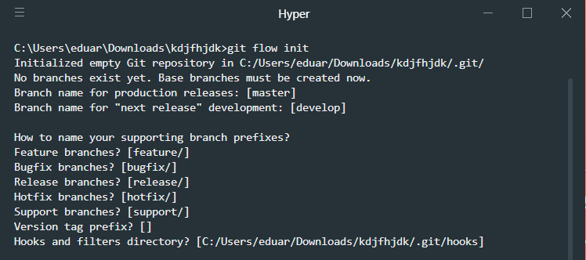

Git flow
@luisejrobles

Slide 22

Git flow
cheat sheet:
Iniciando una rama de característica
Finalizando una rama de característica
git checkout develop
git checkout –b feature_branch
git checkout develop
git merge feature_branch
git flow feature start feature_branch
git flow feature finish feature_branch
@luisejrobles

Slide 23

Git flow
cheat sheet:
Iniciando una rama release
Finalizando una rama release
git checkout develop
git checkout –b release/0.1.0
git checkout master
git checkout merge release/0.1.0
git flow release start 0.1.0
git flow release finish 0.1.0
@luisejrobles

Slide 24

Git flow
cheat sheet:
Iniciando una rama hotfix
Finalizando una rama hotfix
git checkout master
git checkout –b hotfix_franch
git checkout master
git merge hotfix_branch
git checkout develop
git merge hotfix_branch
git branch –D hotfix_branch
git flow hotfix start hotfix_branch
git flow hotfix finish hotfix_branch
@luisejrobles

Slide 25

Git flow
mío
@luisejrobles

Slide 26

Mío
características:
Funciona para pequeños equipos
Está chido
Está perrón (versión norteño)
Probado en equipos de 7 personas.
@luisejrobles

Slide 27

Mío
ejemplo:
master
testing
botón pueba
Sockets
prueba
develop
botón logo
listo
Sockets
listos
@luisejrobles

Slide 28

BUENAS PRÁ CTICAS
@luisejrobles

Slide 29

Funciones a implementar:
- Suma
- Resta
- Multiplicación
- División
- Total
@luisejrobles

Slide 30

Commit’s frecuentes
archivos
iniciales
calculadora
terminada
función suma
completa
función resta
completa
función división
completa
función total
completa
@luisejrobles

Slide 31

Commits de código completo
función suma
iniciada
función suma
completa
función resta
iniciada
función resta
completa
función división
iniciada
función división
completa
función suma
completa
función resta
completa
función division
completa
función total
completa
@luisejrobles

Slide 32

Commits de mensajes claros
suma
al tiro
resta
maso
división
al cien
multiplicación
al 100 prro
función suma
completa
función resta
completa
función división
completa
función total
completa
@luisejrobles

Slide 33

Commits de código probado
suma
al tiro
resta
maso
división
al cien
multiplicación
al 100 prro
suma
reparada
resta
completa




función suma
completa
función resta
completa
función división
completa
función total
completa
@luisejrobles

Slide 34

Usa ramas

@luisejrobles

Slide 35

{
}
education.github.com/pack
@luisejrobles

Slide 36

{
}
education.github.com/students/experts
@luisejrobles

Slide 37

[
]
MOMENTO DE
LA FOTO
@luisejrobles

Slide 38
Luis E.
Jiménez
Robles
Ing. en Computación @UABC Tijuana
GitHub Campus Expert @TIJ / CDMX
Project Manager @GPOMCT
→
luisejimenezrobles@gmail.com
❼ ① ❶ ②
/luisejrobles

